Slide 1
碰撞检测
韩红雷
中国传媒大学 游戏设计系

Slide 2
大纲
碰撞检测的基本原理
包围球体
AABB包围盒
OBB包围盒
k-DOP包围体
线面相交测试
直线与三角形相交测试
三角形相交测试
平面相交测试

Slide 3
碰撞检测
在现实环境中，茶杯放在桌子上不会跌落到地面，车碰到物体上会把物体撞开，机械手能把一个物体从一个位置移动到另一个位置，在游戏中实现这些效果的前提是碰撞检测。
碰撞检测是许多计算机应用的基本技术，包括计算机游戏、物理仿真、机器人技术等。在计算机游戏中，碰撞检测将保证真实世界的正确虚拟化（例如，禁止角色穿越墙壁）。除了用于检测游戏物体是否发生碰撞以及发生碰撞后如何响应之外，碰撞检测还可以提供了视线查询功能，比如判断敌人是否发现玩家，并决定是否发动相应的攻击。
那么，如何在3D虚拟世界中进行碰撞检测呢？假设游戏场景由多个动态物体构成，要解决这个问题并不简单，因为使用数学运算检查两个三角形之间是否存在碰撞的运算非常消耗CPU时间。而游戏场景中包含的三角形数量惊人，只有高效的碰撞检测算法才能保证游戏的运行效率。

Slide 4
碰撞检测的基本原理
从几何上讲，碰撞检测是两个多面体的求交集检测，按照物体所处空间的维度，碰撞检测又可以分为二维平面碰撞检测和三维空间碰撞检测
平面碰撞检测相对简单一些，已经有较为成熟的检测算法，而三维空间的碰撞检测则要复杂许多，主要问题是解决碰撞检测的实时性和精确性的矛盾
我们可以将碰撞检测分为离散碰撞检测和连续碰撞检测两种
离散碰撞检测是指定某一时刻T的两个静态碰撞体，看它们之间是否交迭，如果没有交迭则返回它们最近点的距离，如果交迭则返回交迭深度，交迭方向等；连续碰撞检测则是分别指定在T1、T2两个时刻两个碰撞体的位置，看它们在由T1运动到T2时刻的过程中是否发生碰撞，如果碰撞则返回第一碰撞点的位置和法线。

Slide 5

多选题
1分
游戏中的碰撞检测可以分为？
A
三维空间碰撞检测
B
二维平面碰撞检测
C
物理碰撞检测
D
几何碰撞检测
提交

Slide 6
当一个几何形体占据另一个几何形体所在的空间时，就说明这两个几何图形发生了碰撞
这需要检测其中一个模型的每个多边形是否会与另外一个模型中的多边形发生空间位置冲突
这是一个代价昂贵的暴力方法，并不适合应用于游戏当中
解决该问题的一个办法是参与碰撞检测的是简化过的模型而非原始模型
因为三角形的关系测试非常慢，即便只有几千个三角形也足以影响游戏的性能。所以最好的解决办法是避免进行昂贵的三角形测试，对于精度要求不高的碰撞检测，我们可以进一步把那些跟球差不多样子的模型简化为球参与碰撞检测，或者把那些跟盒子差不多样子的简化成盒子，再稍微复杂一些，可以用一个凸包来逼近复杂的模型，这种近似逼近的方法可以大幅度地降低检测的计算复杂度和算法复杂度。

Slide 7
除了这种直接简化模型的思路外，当前的3D游戏还广泛采用基于层次包围体的碰撞检测算法
包围体（BV: Bounding Volume）是在1976年由Clark提出的，基本思想是用一个简单的几何形体（即包围体）将场景中复杂的几何物体围住，通过构造树状层次结构可以越来越逼近真实的物体
利用包围体可以执行快速的剔除测试，因为只有当包围体产生碰撞时，才有必要进一步计算复杂形状几何体的相交测试
当然，在构造层次包围体，可以采用混杂的包围体作为节点，如把球和OBB结合起来使用对于某些场景将产生意外的收获。

Slide 9
单选题
1分
下面的方法可以显著提升碰撞检测效率
A
使用物体网格来进行碰撞检测计算
B
使用包围体代替物体来进行碰撞检测计算
C
使用数学函数来代替物体进行碰撞检测计算
D
完全使用物理方式进行计算
提交

Slide 10
当然，当物体对象之间真正产生碰撞时，进一步的处理将导致计算量的显著增加
然而，在大多数情况下只存在少数物体彼此靠近并可能产生碰撞
因此，包围体通常可以获取有效的性能改善；同时，复杂场景的前期剔除，更验证了为包围体测试所付出的较小代价是值得的。

Slide 11
可以看到碰撞检测贯穿了场景的构建到仿真整个过程
构建场景时，物体采用高分辨率的模型来表示，以提升视觉效果；而在碰撞检测过程中，我们可以采用事先做好的简化模型或替代模型来参与计算
碰撞检测构成了物理引擎中的最重要组成单元，我们通过各个物理引擎提供的特性也能发现这点。作为一个完整的碰撞检测系统，它一般由三个阶段构成，broad phase→middle phase→narrow phase，其实就是定义了一系列粗细不同粒度的策略来加速整个碰撞检测的过程

Slide 12
单选题
1分
碰撞检测一般由几个阶段构成？
A
三个
B
两个
C
一直
提交

Slide 13

包围球体
包围球（Sphere）定义为包含物体的最小球体，包围球的球心可以用物体顶点坐标的最大值和最小值的一半来确定
设物体顶点坐标最小值和最大值分别是$\left(x_{min} ,y_{min },z_{min}\right)、$，$(x_{max} ,y_{max} ,z_{min})$，球心c的坐标可以求得：

Slide 15
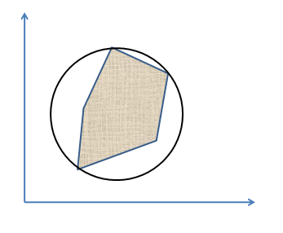

Slide 16
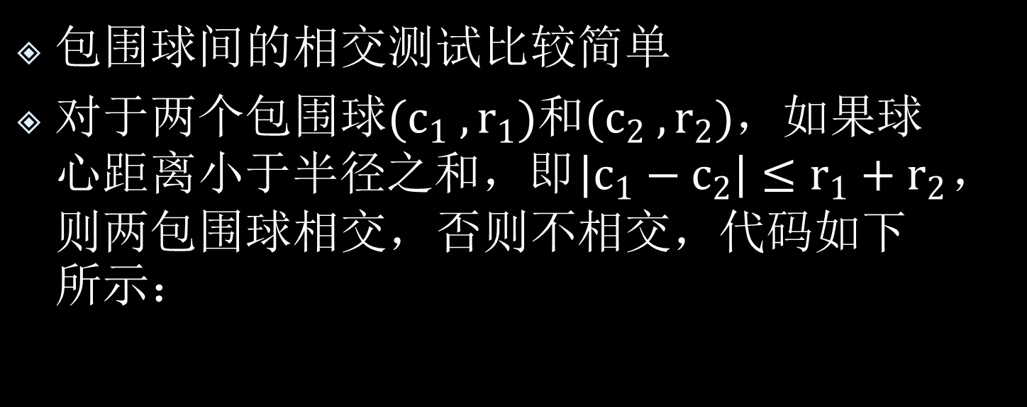
包围球间的相交测试比较简单
对于两个包围球$(c_{1} ,r_{1})$和$(c_{2} ,r_{2})$，如果球心距离小于半径之和，即$\left|c_{1}−c_{2}\right|≤r_{1}+r_{2}$，则两包围球相交，否则不相交，代码如下所示：

Slide 18
如果两个包围球相交，则需要进入精确碰撞检测阶段，测试两物体是否发生碰撞。
包围球的构造简单，存储一个包围球所占的内存较小。包围球适合于长宽高相差不多的物体，且物体频繁发生旋转的情况，因为无论如何旋转包围球都不需要再次更新。但是对于长条形的物体，包围球的紧密性不好，这会让游戏效果很差。

Slide 19
AABB包围盒
AABB（轴对齐包围盒，Axis Aligned Bounding Box）是碰撞检测中使用最广泛的一种包围盒结构
在3D空间中，一个物体的AABB被定义为包含该碰撞体、各边平行于坐标轴的最小六面体，即所有的AABB具有一致的方向
因此，描述一个AABB仅需六个标量
AABB的最大特点是仅执行相应坐标值之间的比较就可以进行相交测试。

Slide 20
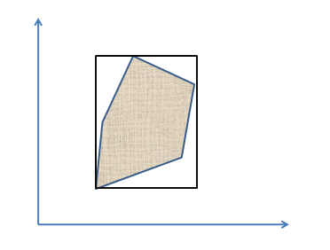

Slide 21

AABB的数据结构有三种构造方式，一种是保存各坐标轴上的最小值和最大值。即AABB包围盒中物体任意一点p的坐标的取值范围满足：$min.x≤p.x≤max.x$ , $min.y≤p.y≤max.y$ , $min.z≤p.z≤max.z$ ,其中$min$表示最小值，$max$表示最大值，该表达方式将包围体空间区域界定为两个对角顶点：$min$和$max$。

Slide 23

另一种构造方式是保存最小顶点值和一个盒子长度$dx$、$dy$和$dz$，即AABB包围盒中一点p的坐标的取值范围应该满足：$min.x≤p.x≤min.x+dx$，$min.y≤p.y≤min.y+dy$，$min.z≤p.z≤min.z+dz$，如下所示：

Slide 25

最后一种是保存AABB包围盒的中心点C，以及各轴向半径$rx$、$ry$和$rz$，即包围盒中任意一点p的坐标的取值范围应该满足：$\left|c.x−p.x\right|≤rx$，$\left|c.y−p.y\right|≤ry$，$\left|c.z−p.z\right|≤rz$，如下所示：

Slide 27
如果考虑存储需求，“中心­和半径”模式与“最小值与直径”模式的这两种AABB数据结构最为经济，与中心位置坐标相比，半径只需几个字节就可以保存下来；“最小值和最大值”的方式占用存储空间最大，因为其中全部6个值都需要以相同的精度进行保存。
AABB之间的相交测试比较直观。如果AABB在3个轴上都相交，那么AABB相交，其中，AABB沿每一个维度的有效范围可以看作是对应轴上的数值区间。
对于“最大值和最小值”方式，相交测试如下：

Slide 29
对于“最小值和直径”方式，相交测试如下：

Slide 30
对于“中心和半径”方式，相交测试如下：

Slide 31
单选题
1分
AABB包围盒相交测试判断标准为？
A
三个坐标轴都相交
B
至少两个坐标轴相交
C
只要一个坐标轴相交
提交

Slide 32
OBB包围盒
物体对象的OBB（方向包围盒，Oriented Bounding Box）是包含该对象的最小长方体，OBB最大的特点是它的朝向会根据被包围对象的形状特点做相应变化，并且尽可能紧密地包围对象，但它的相交测试要复杂一些
构造OBB的关键是找出最佳方向，并确定该方向包围盒的最小尺寸

Slide 34

OBB的数据结构主要有以下几种： 8个顶点的点集、6个面的面集、3组平行面集合、一个顶点和3个彼此正交的边向量，以及中心点、一个旋转矩阵和3个$1/2$边长

Slide 36

储性能相比于其他包围体结构并不占优
但是，OBB紧密性较好，能减少进入碰撞检测第二阶段的物体数量，因此总体性能要优于AABB包围盒
在游戏运行阶段不需要对OBB重构，当物体发生旋转运动后，只需把相同的旋转施加给OBB即可
因此，对于刚体间的碰撞检测，OBB不失为一种较好的选择。
OBB间的相交测试基于分离轴理论，若两个OBB在一条轴线上的投影不重叠，则这条轴就为分离轴
若一对OBB间存在一条分离轴，则可判定这两个OBB不相交
存在一个轴L，如果两个包围盒投影半径之和小于中心点之间的投影距离，则OBB处于分离状态。且有：
$\left|T∙L\right|>r_{A}+r_{B}$
其中$\left|T∙L\right|$为矢量AB在轴L上的投影长度。

Slide 38
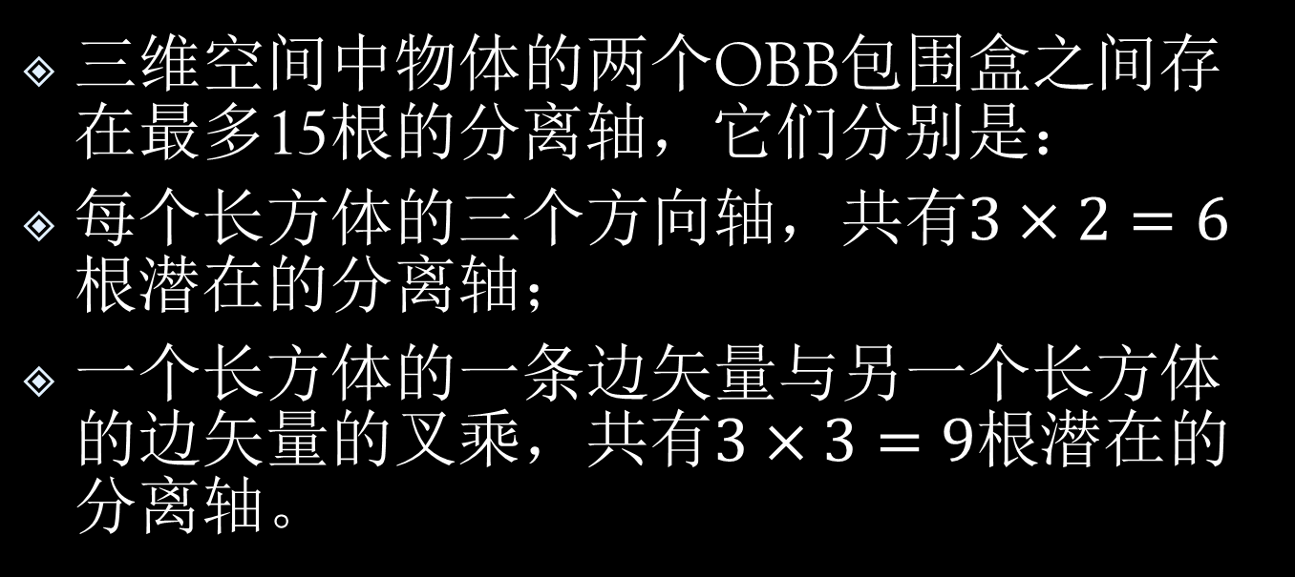
三维空间中物体的两个OBB包围盒之间存在最多15根的分离轴，它们分别是：
每个长方体的三个方向轴，共有$3×2=6$根潜在的分离轴；
一个长方体的一条边矢量与另一个长方体的边矢量的叉乘，共有$3×3=9$根潜在的分离轴。

Slide 39

如果包围盒体间在上述15个轴上的任一轴上都没有产生重叠，则两个OBB不相交；否则，确定包围盒体间相交，测试退出。
我们可以将物体B转换至A的坐标坐标空间，从而减少操作数量。设t为由A到B的位移向量，$\left[r_{ij}\right]$（表示将B转换到A的坐标空间中的旋转矩阵，OBB相交测试中相关值的计算方法如表格 1所示，各轴的测试顺序按照此表给出的顺序执行可以提高测试效率。

Slide 40
OBB相交测试中用到的三个值的计算方法

Slide 41
实践经验表明，忽略最后9个轴的计算只会带来6%~7%的误报率，我们可以只测试15个分离轴中的前6个，这样可以快速得到近似的相交测试结果。
前面介绍了如何使用OBB进行相交测试，而OBB的构造过程要复杂一些，这里介绍一种传统的OBB包围盒的构造方法：将三角形顶点集合看作是三变量的概率分布函数，在对OBB包围盒进行计算时，利用三角形顶点的均值和协方差矩阵来计算包围盒的中心位置和方向。

Slide 42
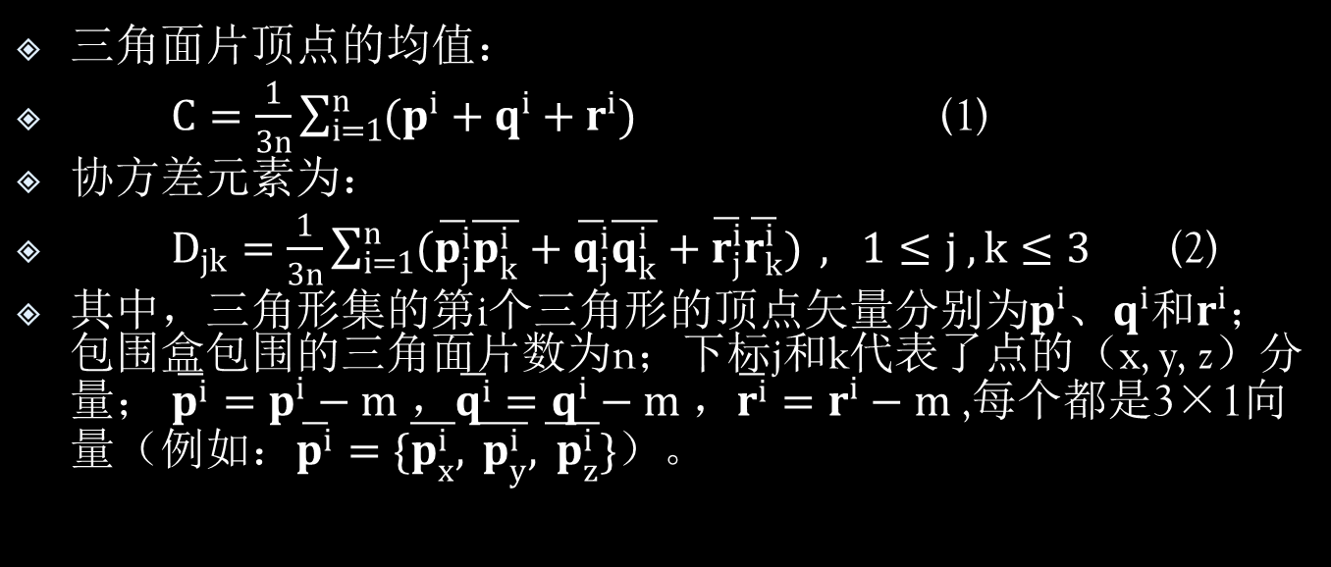
三角面片顶点的均值：
$C=\frac{1}{3n}\sum_{i=1}^{n}{(p^{i}+q^{i}+r^{i})}$ (1)
协方差元素为：
$D_{jk}=\frac{1}{3n}\sum_{i=1}^{n}{(\overline{p_{j}^{i}}\overline{p_{k}^{i}}+\overline{q_{j}^{i}}\overline{q_{k}^{i}}+\overline{r_{j}^{i}}\overline{r_{k}^{i}})} , 1≤j , k≤3$ (2)
其中，三角形集的第i个三角形的顶点矢量分别为$p^{i}$、$q^{i}$和$r^{i}$；包围盒包围的三角面片数为n；下标j和k代表了点的（x, y, z）分量； $\overline{p^{i}}=p^{i}−m$ ，$\overline{q^{i}}=q^{i}−m$ ，$\overline{r^{i}}=r^{i}−m$ ,每个都是3×1向量（例如：$\overline{p^{i}}=\{\overline{p_{x}^{i}},\overline{{ p}_{y}^{i}},\overline{ p_{z}^{i}}\}$）。

Slide 43
由于D是一个实对称矩阵，所以矩阵D的特征向量相互垂直。我们可以利用数值方法解出协方差矩阵的3个特征向量，并对特征向量进行单位化，将它们作为OBB包围盒的方向轴。
利用这种方式计算得到的OBB包围盒也有一些问题存在，比如由于物体中存在凸包，使得三角面片大小不均匀，计算出的OBB中心有偏差。另外，如果几何模型内的三角面片分布不均匀的话，将使计算出来的包围盒的方向与三角形分布密集的区域方向一致，从而导致包围盒方向产生偏差。

Slide 44
k-DOP包围体
k-DOP（离散有向多面体）的概念最早由Kay和Kajiya提出，它们在分析了以往采用的层次包围盒进行光线跟踪的缺点后，认为高效的场景层次结构应满足的条件是各层次包围盒都应尽可能紧密地包裹其中所含的景物，作为叶节点，景物自身即是最紧的包围盒
由于包围盒的选取还要求光线与包围盒或包围盒之间的求交测试尽可能简单，因此应选取形状比较简单的形体（如球体、圆柱体、长方体等）
但这些形状简单的包围盒包裹的紧密型较差，Kay和Kajiya提出了根据景物的实际形态选取若干组不同方向的平行平面包裹一个景物或一组景物的层次包围盒技术
这些平行平面对组成一个凸多面体，所有的平行平面对都是由方向相反的两个法向量所定义的半空间相交得到的，从 k 个平面构建的 DOP 称为 k-DOP，实际上它是包容多面体的最小凸包体
也可以将离散定向多面体看成是一般化的 AABB，是将AABB的一些冗余边角使用平行平面切掉后的结果

Slide 45
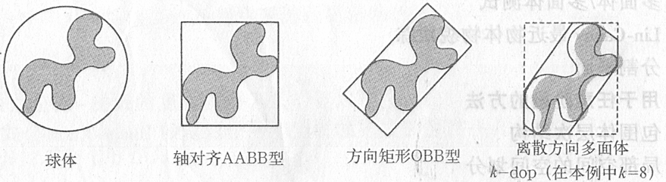

Slide 46

k-DOP中多面体的每个面的法线定义为固定的轴集合且共享于全部k-DOP包围体之中，由此可以看出，AABB是k=6时k-DOP的情形，即6-DOP，AABB的各个面与下列6个方向轴对齐：$\left(±1,0,0\right)$、$\left(0,±1,0\right)$、$\left(0,0,±1\right)$
k足够大时，k-DOP就发展为物体的凸包（ConvexHull）
对于平面图形而言凸包是包围一组控制点的凸多边形的边界；对于立体图形而言凸包是用面片连接各顶点的多面体的封闭包裹。对于k值和平行平面对方向的选取，我们考察k=14时的情形。当k=14时就有7对（k/2）平行平面对来包裹物体，选平行平面对的法向量为（1,0,0），（0,1,0），（0,0,1），（1,1,1），（1，-1,1），（1,1，-1）和（1，-1，-1）。前面的3个法向量所决定的平行平面对的交集就是AABB，后面4个向量所决定的8个斜半平面“砍去”了AABB的8个角

Slide 47

k-DOP的法线有助于实现更加快捷的计算过程，它的重要性体现在k-DOP的动态重对齐过程中。通过在物体间共享法线，k-DOP将占用很少的内存存储空间，即只需要存储每个轴的$min−max$区间。例如，8-DOP可以改写为：

Slide 49

k-DOP不仅是平行平面空间的交集，还构造了最紧密的体空间。例如，三角形$\left(0,0\right)$，$\left(1,0\right)$，$\left(0,1\right)$可以用多个平面空间的交集加以表达，但只存在唯一一个k-DOP实现它的最终描述。当且仅当平面空间中的平面与平面空间体存在公共点时，才可以定义为k-DOP平面空间。
由于物体对象间共享固定轴集合，k-DOP相交测试类似于两个AABB之间的相交测试，其计算难度不会超过AABB之间的相交测试。通过k-DOP相交测试简单地查看$k/2$个区间，如果区间内不存在相交，那么k-DOP之间也不相交；只有当全部区间内接相交时，k-DOP才相交。其相交测试如下：

Slide 51
k-DOP与OBB相比较，k-DOP相交测试速度更快； OBB的存储空间消耗大约对应一个14-DOP的存储消耗量。通常，随着k值的增大，k-DOP将会更加接近物体的凸体，而且一般比OBB具有更紧密的包裹性。

Slide 52
单选题
1分
一般来说，哪种包围体最紧密？
A
AABB
B
包围球
C
OBB
D
K-DOP
提交

Slide 53
线面相交测试
为了能够真实地描述物体碰撞后的状态，仅检测到两物体发生碰撞是不够的，我们更关心碰撞发生时与碰撞相关的更多详细信息，从而为物体碰撞后的物理响应做好准备
其中碰撞点的几何信息最为重要，而几何信息需要通过线面相交、线三角形相交和三角形之间的相交测试来得到。
直线与平面（line-plane）的相交测试在游戏中有着广泛的用途，比如计算子弹的射击位置，车轮与地面的接触，或者计算玩家角色的手、脚与周围环境的接触状态等，这些都可以采用简单的直线（或者线段）测试实现高效的仿真效果。

Slide 54

如图 7所示，给定平面P，其直线方程为$\left(n∙X\right)=d$；线段的参数化方程为$S\left(t\right)=A+t(B−A)$ ，其中$0≤t≤1$。

Slide 55

利用线段与平面相交时的t值可以判断出线段和平面的相交关系。求解过程如下：
(1).$\left(n∙\left(A+t\left(B−A\right)\right)\right)=d$ （替代）
(2).$n∙A+tn∙\left(B−A\right)=d$ （点积扩展）
(3).$tn∙\left(B−A\right)=d−n∙A$ （将标量移至方程右边）
(4). $t={\left(d−n∙A\right)}/{\left(n∙\left(B−A\right)\right)}$ （两边同时除以$n∙\left(B−A\right)$ 并求解t）
最后，将求得的t值代入线段的参数化方程中，可以计算得到的交点Q：
(5).$Q=A+\left[{\left(d−n∙A\right)}/{\left(n∙\left(B−A\right)\right)}\right]\left(B−A\right)$

Slide 57
直线与三角形相交测试
直线与三角形（line-triangle）之间相交的条件为：在给定的三角形ABC以及经过两点P、Q的直线中，如果直线与ABC所在平面的交点R在三角形ABC的内部，则直线与三角形相交。

Slide 59
解决这类相交问题的一种算法是计算交点R，并执行点­和三角形包含测试
当三角形ABC的三个顶点呈顺时针排列时，如果点R始终位于三角形各边AB、BC和CA（各边均为有向线段）的右边，那么点R位于三角形的内部
类似地，如果三角形各顶点呈逆时针排列并且点R位于各边的左边时，那么点R位于三角形内部。

Slide 60
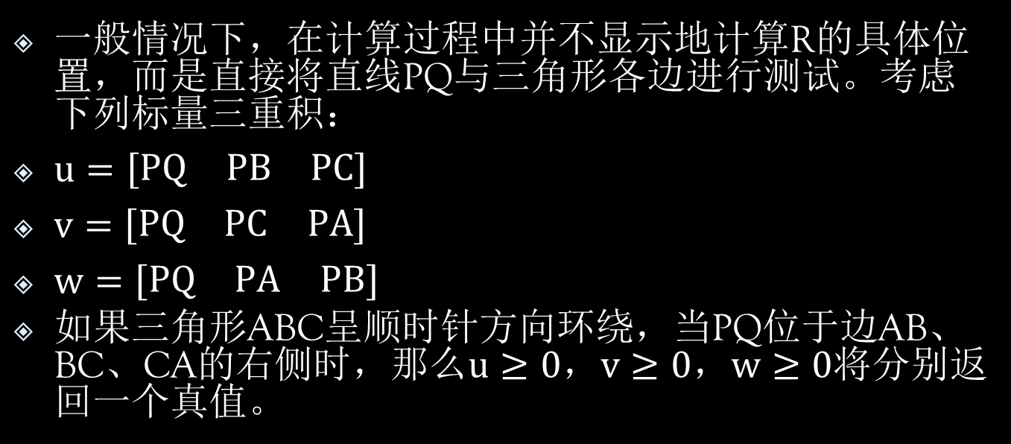
一般情况下，在计算过程中并不显示地计算R的具体位置，而是直接将直线PQ与三角形各边进行测试。考虑下列标量三重积：
$u=\left[\begin{matrix}PQ & PB & PC\end{matrix}\right]$
$v=\left[\begin{matrix}PQ & PC & PA\end{matrix}\right]$
$w=\left[\begin{matrix}PQ & PA & PB\end{matrix}\right]$
如果三角形ABC呈顺时针方向环绕，当PQ位于边AB、BC、CA的右侧时，那么$u≥0$，$v≥0$，$w≥0$将分别返回一个真值。

Slide 61
三角形相交测试
三角形之间相交测试的算法很多,其中一类测试方法是：检测某一个三角形的两条边是否穿越另一个三角形内部区域；或者三角形之间是否出现单边彼此内部穿越。
另一种解决方案是采用分离轴测试。在三角形之间的测试中，需要考查11个分离轴，其中包括平行于两个三角形面法向量的两个轴，两个三角形的三条边两两组合共9种边-边组合。针对每一个轴，将三角形投影到该轴上，并计算用于相交测试的投影区间。如果两个三角形在任一轴上投影区间不相交，则证明三角形之间不相交，退出测试；如果投影区间在全部11个轴上都相交，那么两个三角形之间一定相交。

Slide 62

接下来，我们介绍一种优化的三角形相交测试方法——区间相交算法
该算法类似于分离轴的测试方法，首先查看两条面法线是否为分离轴，这可以在两个三角形之间查看三角形顶点是否位于另一个三角形的一侧来实现：如果是，则三角形之间不相交；如果不是，则三角形平面一定相交于一条直线$L$，设$L\left(t\right)=P+td$，其中$d=n_{1}×n_{2}$是两个三角形面法线$n_{1}$、$n_{2}$的叉积向量，如果该直线$L$和两个三角形相交，则说明三角形相交
这里采用一种优化方法：不采用$L$直接计算三角形的相交区间，而是在最接近于平行$L$的主坐标轴上计算投影区间并判断区间的交集

Slide 63
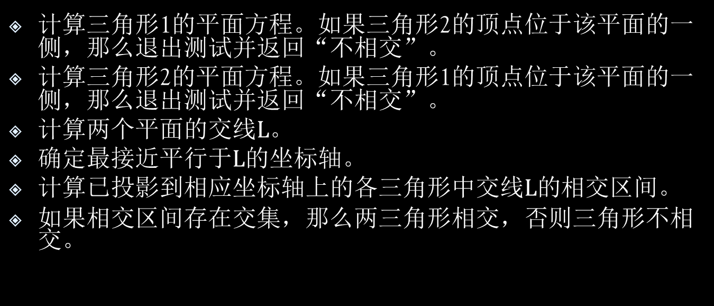
计算三角形1的平面方程。如果三角形2的顶点位于该平面的一侧，那么退出测试并返回“不相交”。
计算三角形2的平面方程。如果三角形1的顶点位于该平面的一侧，那么退出测试并返回“不相交”。
计算两个平面的交线$L$。
确定最接近平行于$L$的坐标轴。
计算已投影到相应坐标轴上的各三角形中交线$L$的相交区间。
如果相交区间存在交集，那么两三角形相交，否则三角形不相交。

Slide 64
平面相交测试
两个平面之间的相交测试类似于上面介绍的三角形之间的相交测试，这里我们主要介绍3个平面之间的相交，3个平面之间有5种相交方式
3个平面之间相互平行（也可能共面）
一个平面贯穿于两个平行的平面，形成两条相互平行的交线
3个平面相交于一条直线
3个平面之间彼此两两相交于一条直线
3个平面相交于一点。

Slide 65

这里我们主要介绍3个平面相交于一点的情况。定义三个平面，平面方程分别为：$P_{1}$：$n_{1}∙X=d_{1}$，$P_{2}$：$n_{2}∙X=d_{2}$，$P_{3}$：$n_{3}∙X=d_{3}。$如果$n_{1}∙\left(n_{2}×n_{3}\right)=0$（其中$n_{1}$、$n_{2}$、$n_{3}$分别是三个平面的法线），则表明三个平面相交于一点。当平面相交于一点$X=\left(x_{0},y_{0},z_{0}\right)$时，可以将平面方程看为一个3×3的线性方程组，并求解该交点：
$n_{1}∙X=d_{1}$
$n_{2}∙X=d_{2}$
$n_{3}∙X=d_{3}$
可以利用高斯消元法或者根据行列式和克莱姆法则来求解该方程组。

Slide 67
练习
发射子弹
子弹和场景物体碰撞
按照碰撞物体的不同，对其进行破坏
子弹效果
物品拾取
传送门（trigger）
SendMessage函数
鼠标点选

Slide 68
主观题
1分
请详细写出自己在练习时候遇到的具体问题
正常使用主观题需2.0以上版本雨课堂
作答

